Slide 1

자바를 이용한게임만들기
20175101
최승표

Slide 2
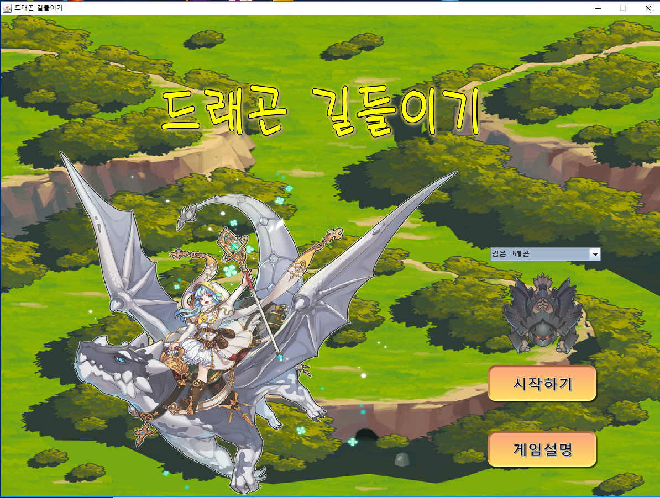




게임 초기화면
+
캐릭터 선택
플레이할 캐릭터를 선택
세 개의 캐릭터가 있고 각 캐릭터마다 특성 존재
현재 선택한 캐릭터
게임시작
초기화면 프레임을 종료하고 게임화면 프레임 생성
게임 설명
게임 설명 프레임 생성

Slide 3
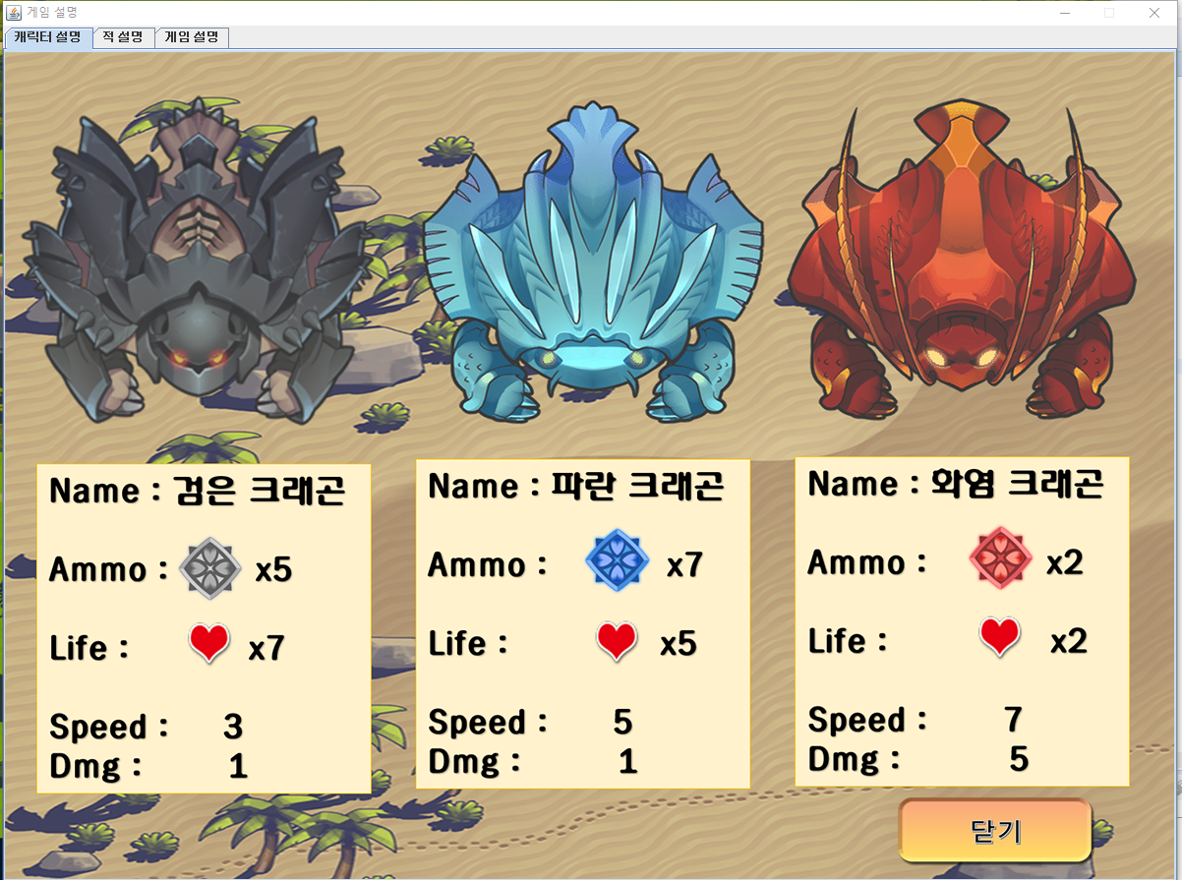
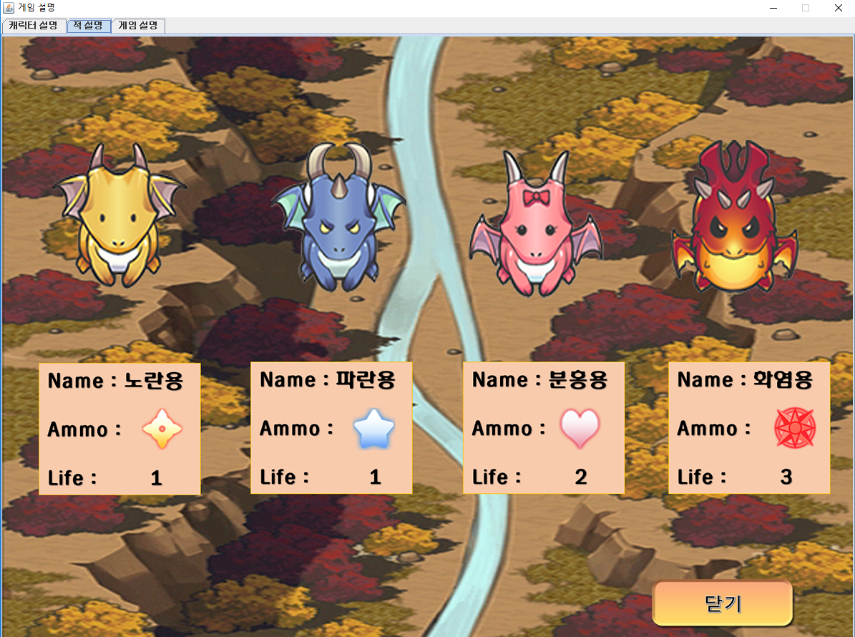


캐릭터 & 적 설명 화면
Ammo : 각 캐릭터&적 별 총알 이미지와 총알 수
Life : 각 캐릭터&적 별 생명 수
Speed : 캐릭터별 이동속도
Dmg : 캐릭터별 공격력

Slide 4
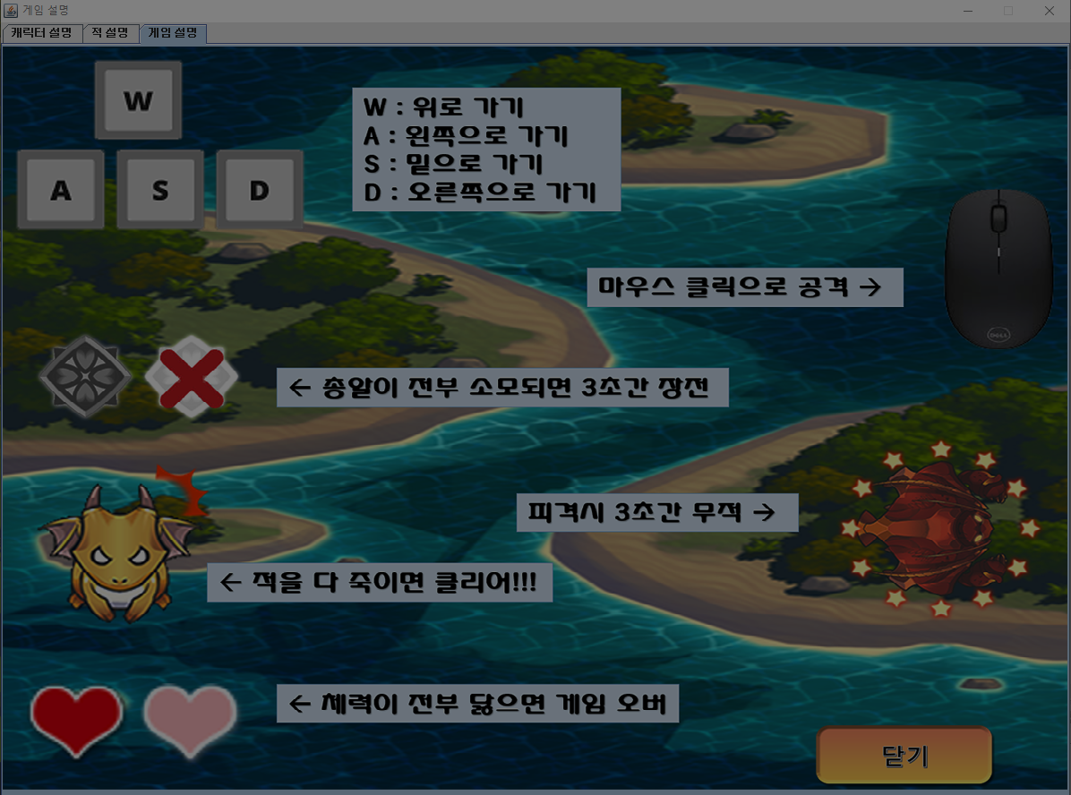
게임설명 화면
설명 패널 선택
캐릭터 & 적 & 게임방법 패널 중 선택
캐릭터 이동 키
WASD 키로 상하좌우 이동가능
키를 동시에 누름으로 대각선 방향도 이동가능
마우스로 공격
마우스를 클릭하는 방향으로 탄환 발사
탄창
탄환이 전부 소모되면 3초간 공격불가
피격
적과 닿거나 적의 탄환에 맞을 시 피격판정
피격될 시 체력 하나 소모
한번 피격되면 3초간 무적상태 → 별이 있는 동안 무적상태
게임 끝
적을 다 죽이면 클리어
체력이 전부 소모되면 게임오버

Slide 5
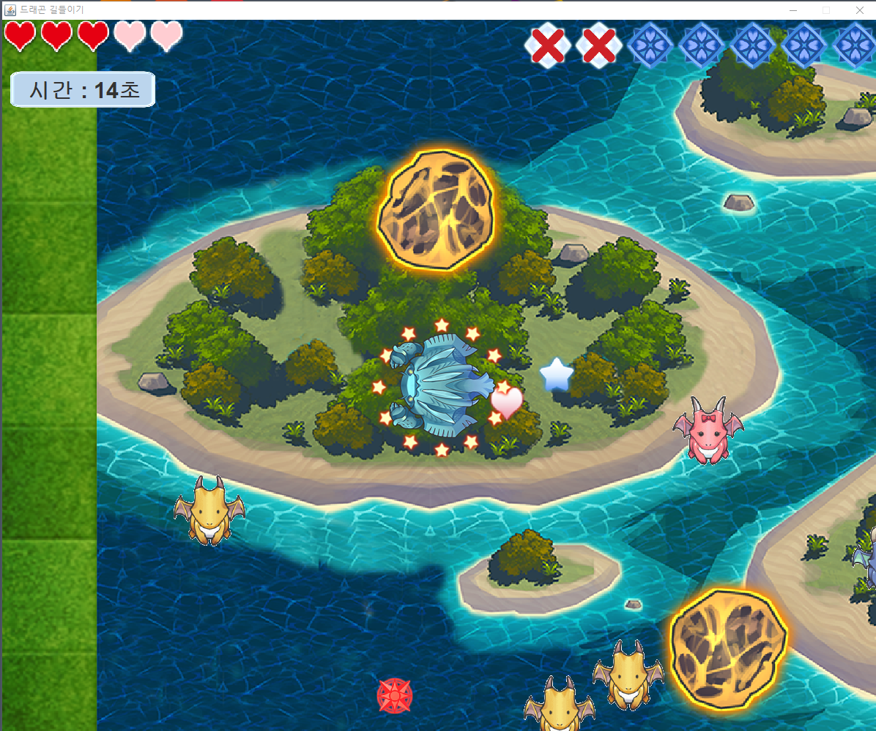

게임 화면
+
체력
쓴 탄환 / 전체 탄환
시간
게임 시작 3초 경과 후 적이 생성되는 위치가 뜬다 →
위치가 뜬 후 1초 뒤 적이 랜덤으로 생성
빠르게 클리어할수록 점수가 높아진다
운석
장애물로 운석으로는 움직일 수 없다
엄폐물로 활용 가능하다

Slide 6
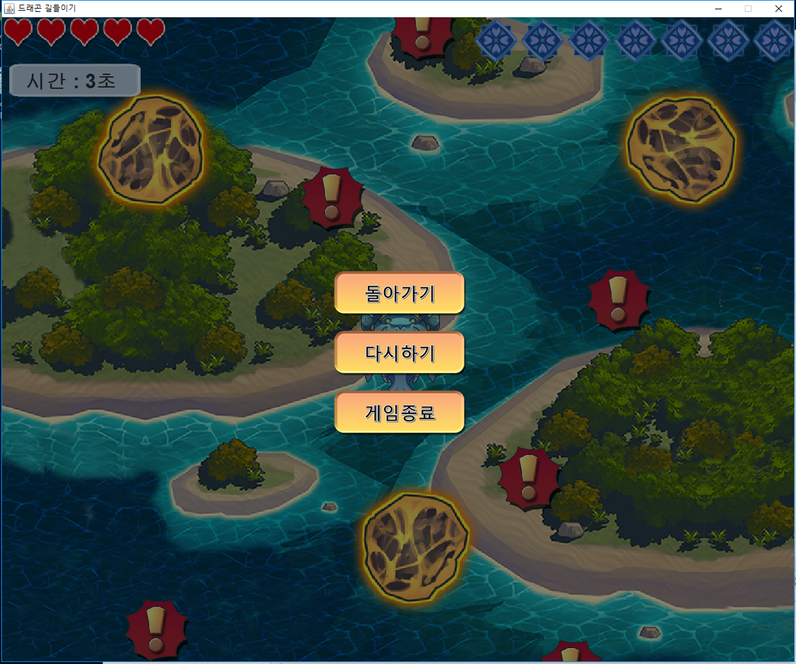
일시정지 화면
+
ESC키를 누를 시 일시정지
돌아가기
일시정지를 풀고 다시 게임으로 돌아간다
다시하기
체력과 탄환 시간이 초기화되고 게임을 다시 시작한다
게임종료
게임을 종료한다

Slide 7
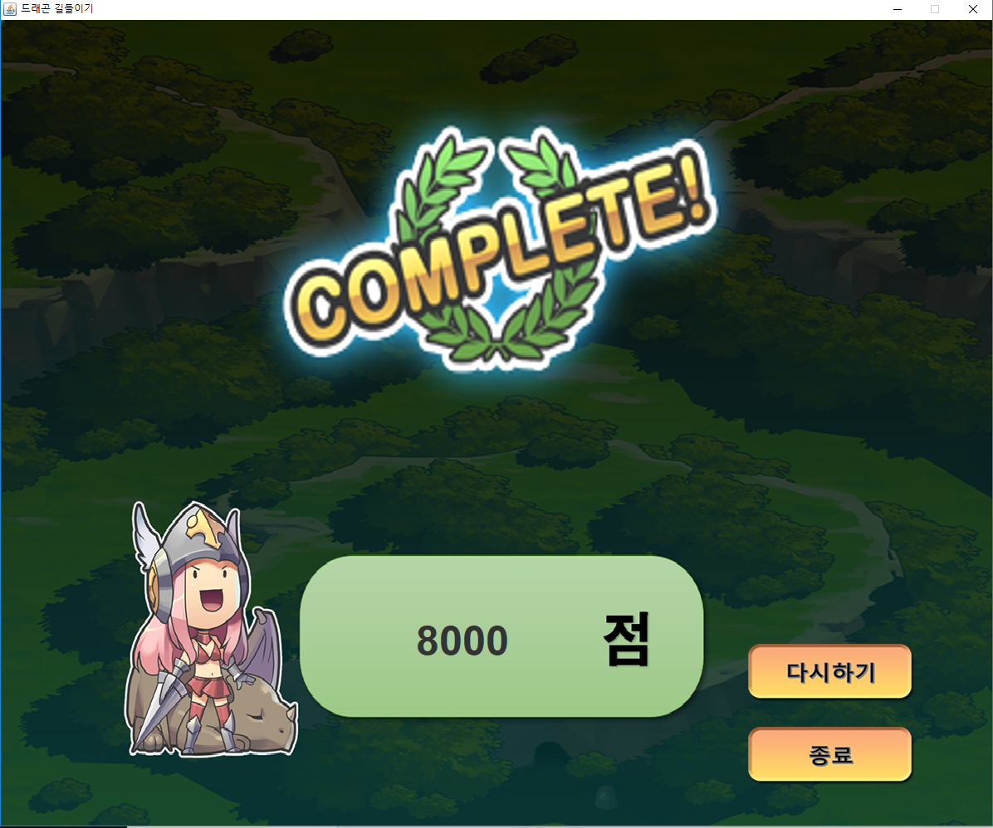
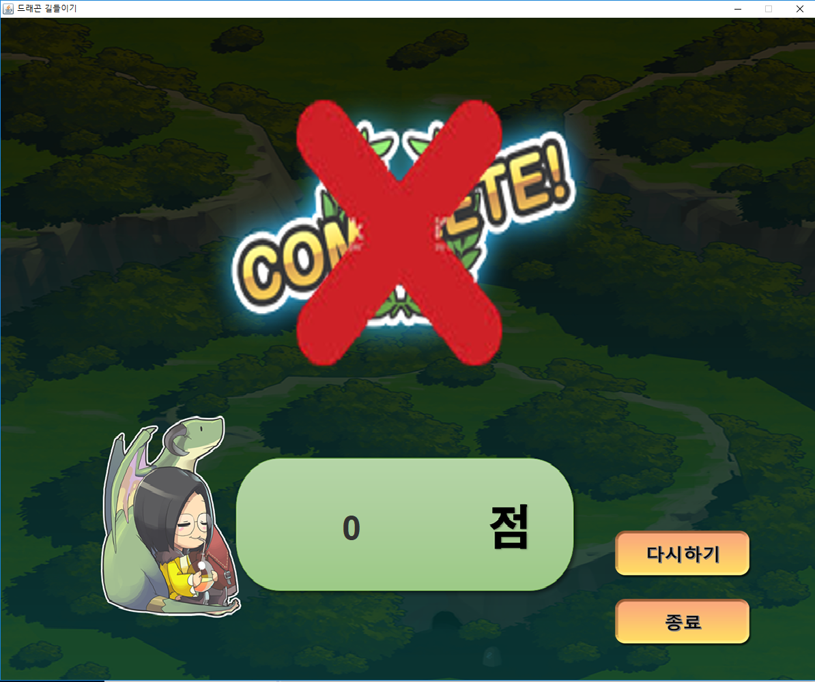
승리 & 패배 화면
승리화면
패배화면
다시하기 : 게임을 다시 시작
종료 : 게임 종료

Slide 8
Thank
you

